Slide 2

4

Slide 3
“Zacarias, o pai de João, cheio do Espírito Santo, profetizou, dizendo: ‘Bendito seja o Senhor, Deus de Israel, porque visitou e redimiu o seu povo’ [...]”
  Lucas 1:67-79

Slide 4

  O Espírito Santo transformou o silêncio da dúvida no cântico da fé.
  E Ele quer fazer o mesmo com você.

Slide 5

  ZACARIAS FOI CHEIO DO ESPÍRITO APÓS UM TEMPO DE SILÊNCIO.

Slide 6

  O silêncio imposto foi pedagógico.

Slide 7
  O Espírito Santo veio sobre ele como resposta à fé restaurada.

Slide 8

  Ser cheio do Espírito é receber clareza espiritual para interpretar a realidade.

Slide 9

  A BOCA CHEIA DO ESPÍRITO ANUNCIA A SALVAÇÃO DE DEUS.

Slide 10

  O foco da profecia é Cristo, não João.

Slide 11

    O Espírito traz lembrança das promessas antigas.

Slide 12

    O objetivo da salvação: libertar-nos para servirmos com santidade e justiça

Slide 13

  O Espírito nos posiciona na missão de preparar o caminho.

Slide 14

  O Espírito nos dá identidade e propósito.
  “Tu, menino, serás chamado profeta do Altíssimo.”

Slide 15

  A missão é preparar o coração das pessoas para Jesus.

Slide 16
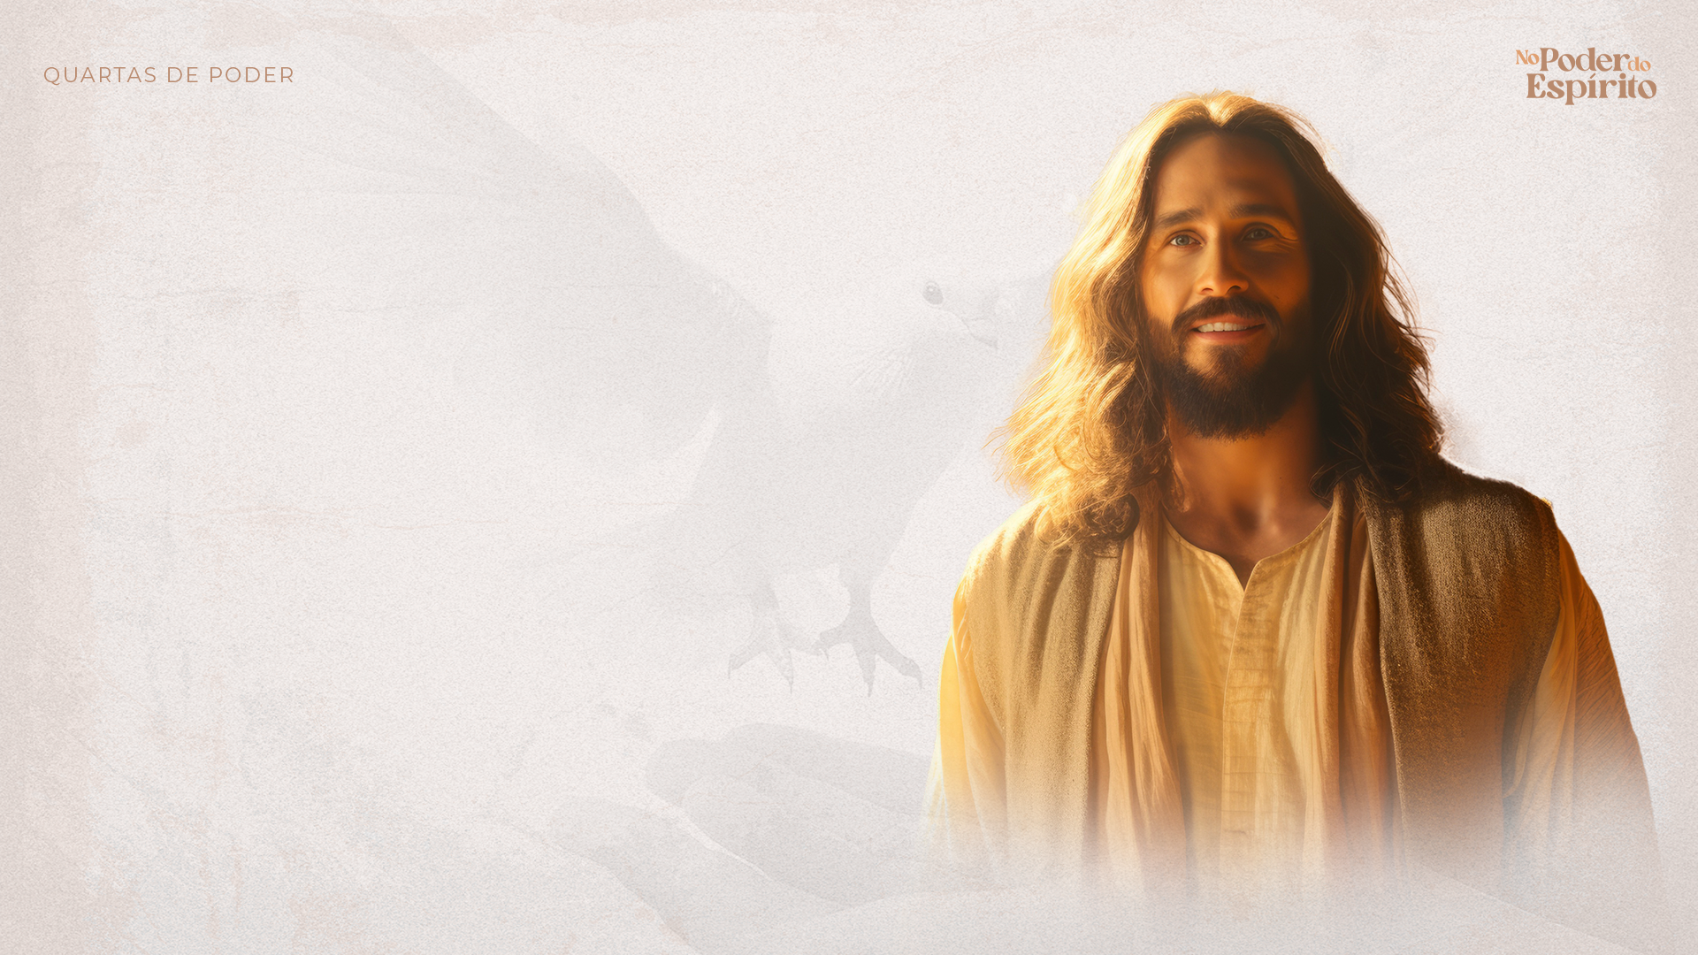
    O Espírito nos dá sensibilidade para enxergar os que estão nas trevas.
    “Graças à profunda misericórdia de nosso Deus, pela qual o sol nascente nos visitará do alto.”

Slide 17

  APLICAÇÃO PRÁTICA
  Há quanto tempo sua fé está em silêncio? O Espírito quer encher sua boca de louvor e profecia.
  Você reconhece a visitação de Deus em sua vida e na vida dos outros?
  Tem vivido a salvação como liberdade para servir com santidade?
  Está preparado para ser um João? Alguém que prepara o caminho para Jesus no coração das pessoas?

Slide 18

  Veja Jesus como Salvador, mesmo antes dos milagres.
  Sirva a Deus todos os dias com justiça e santidade.
  Seja luz para os que andam em trevas.

